Slide 1
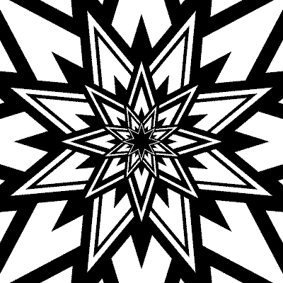


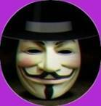
IL DIVO
VER PARA CREER
JOSE LUIS

Slide 2
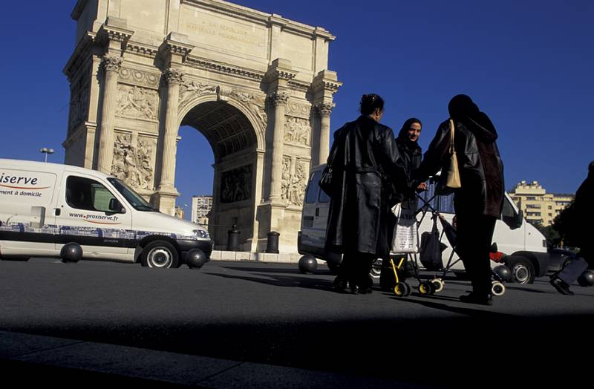

Slide 3

Sabes qué ciudad es esta?....

Slide 4
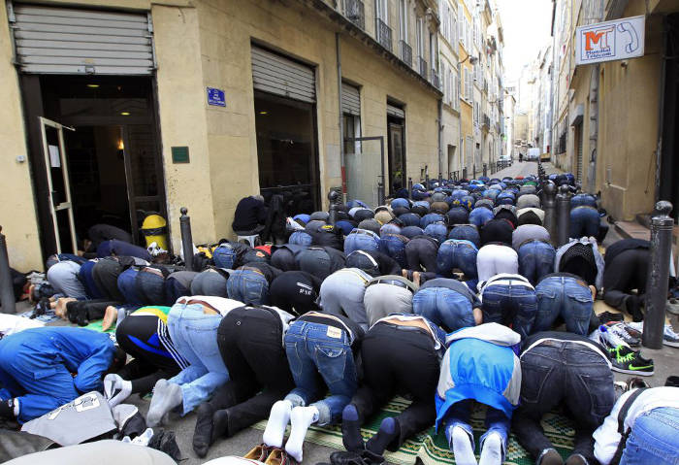

Slide 5
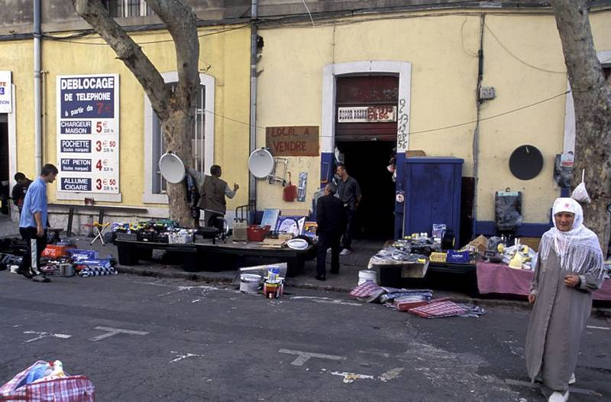

Slide 6
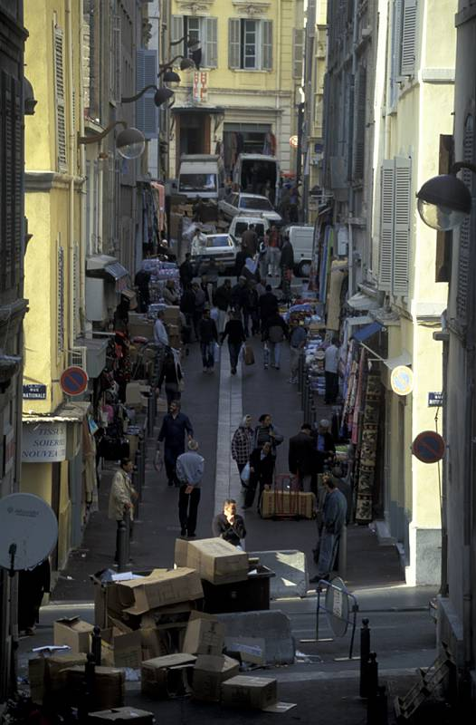

Slide 7
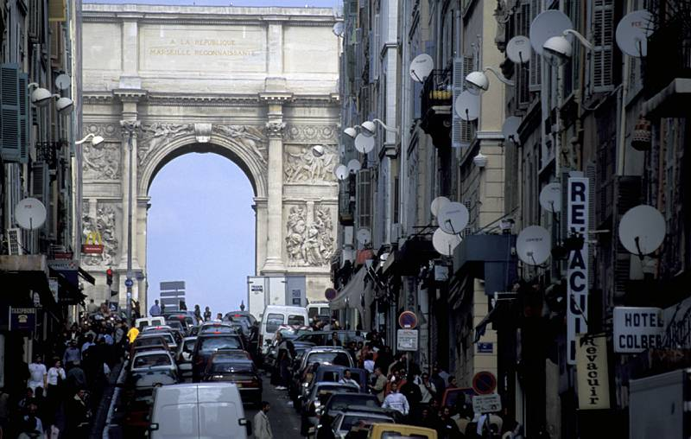

Slide 8
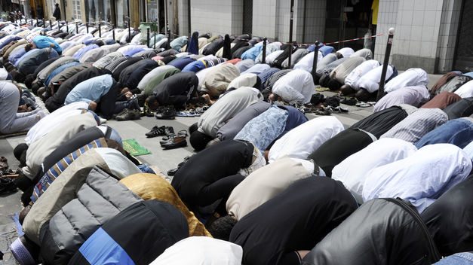

Slide 9
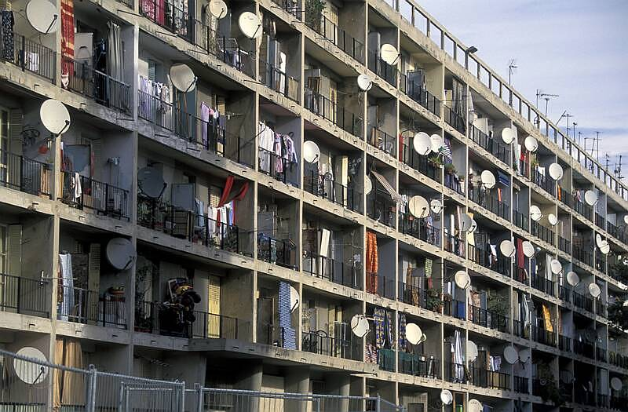

Slide 10
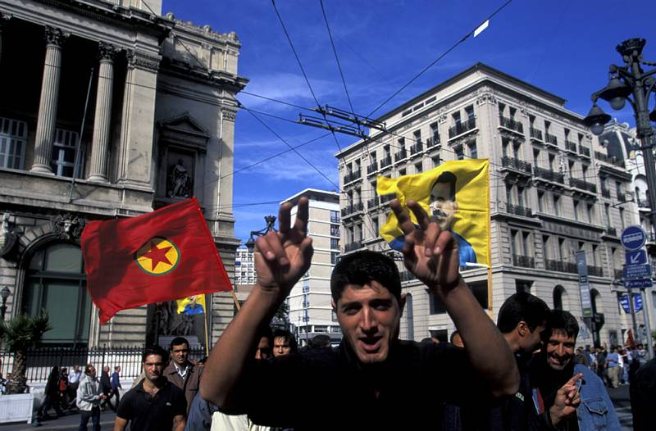

Slide 11
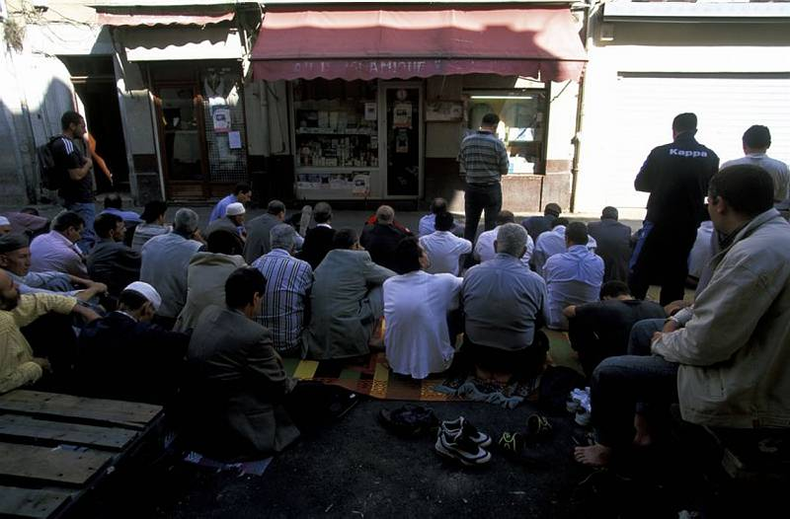

Slide 12
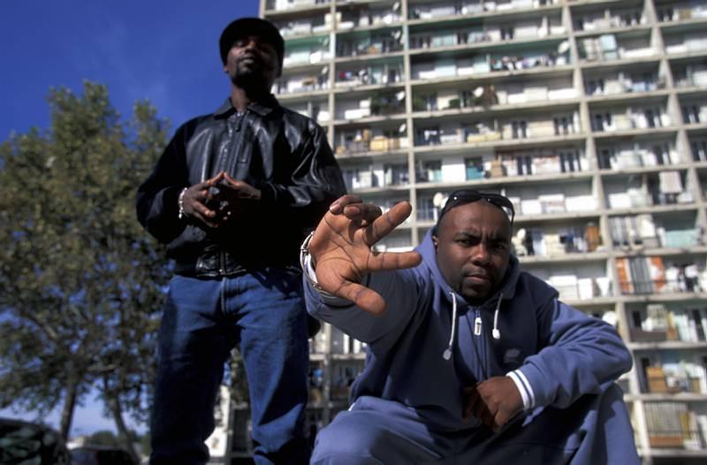

Slide 13
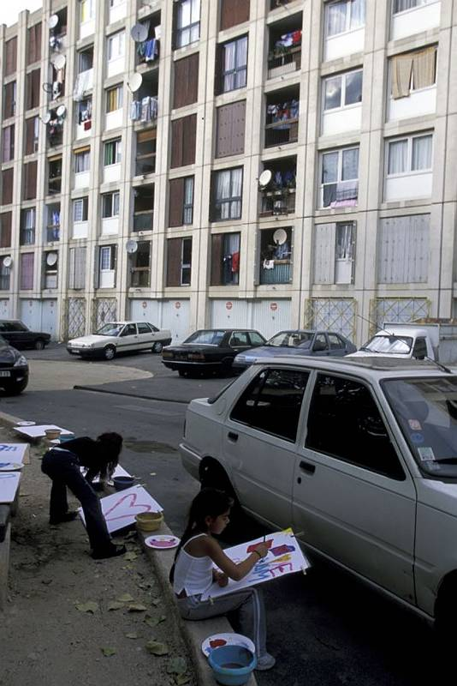

Slide 14
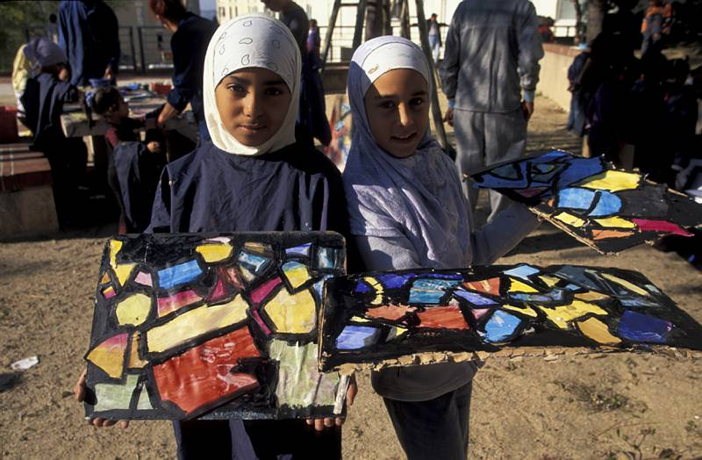

Slide 15
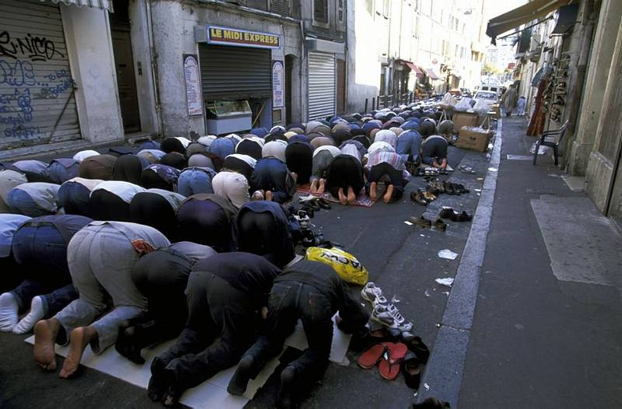

Slide 16
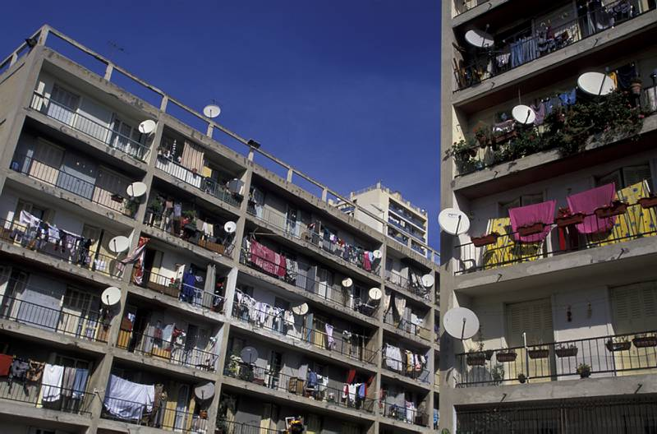

Slide 17
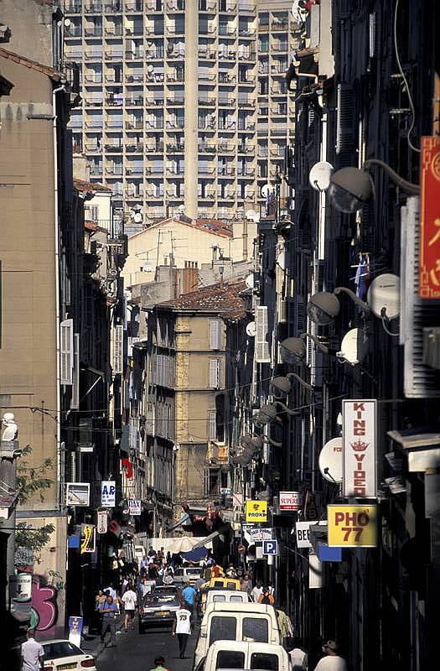

Slide 18
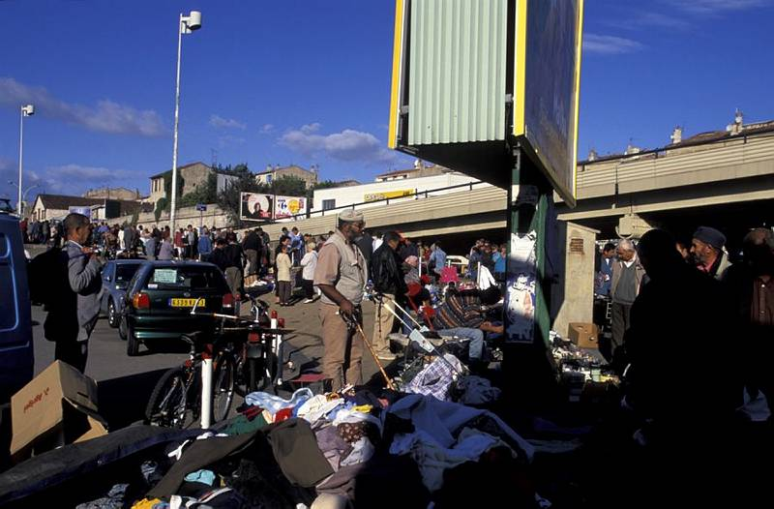

Slide 19
Esta ciudad es Marsella, la segunda ciudad más grande de Francia ¿Y saben ustedes cuál es el segundo idioma más hablado en Marsella? Pues es el francés porque el primer idioma de esta ciudad es el árabe.
Denles el paraíso que ellos lo convertirán en un basurero.Y a Francia la perdimos...

Slide 20
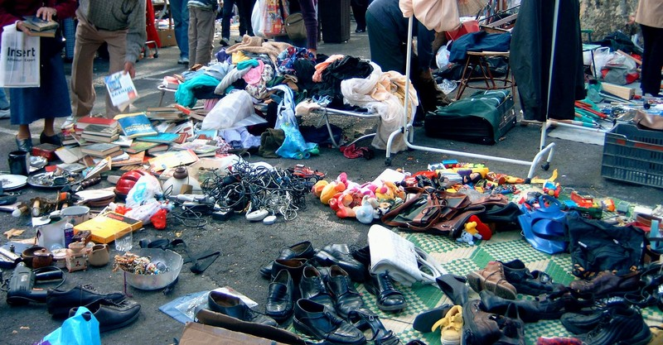

Slide 21
Gadaffi dijo en uno de sus discursos que no había necesidad de invadir Europa porque a la vuelta de 20 años Europa seria musulmana
En un periódico London Daily Mail (Londres, Inglaterra) apareció un informe (Enero del 2015) que dice que el 50% de todos los bebés que nacieron en el Reino Unido tanto el año pasado como en el 2013 son musulmanes.
El mundo entero dentro de 100 años será musulmán si todo sigue así...

Slide 22

  UN FUERTE ABRAZO QUE TENGAS UN BUEN DIA
JOSE LUIS

Slide 23







¿Te ha gustado?
Puedes ver más entrando
Aquí
Además puedes recibir powerpoints en tu correo electrónico suscribiéndote aquí:

